Slide 1

Famo configure
方特电影．配置工具

Slide 2
目录：
1.本机安装插件的问题 ------------------------------P3
2.方特电影配置工具简介 ----------------------------P4
3.配置工具插件列表 ----------------------------------P5
4.配置工具使用方法 ----------------------------------P6
5.设置管理员权限方法 -------------------------------P7
6.卸载maya --------------------------------------------P8
7.运行错误的解决方案 -------------------------------P9
8.Maya打开文件崩溃解决方法---------------------P10
9.配置工具本地化版本-------------------------------P11
10.本地化与服务器配置版本对比------------------P12

Slide 3
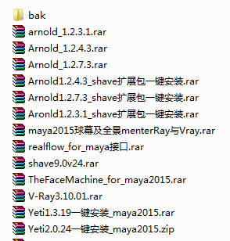
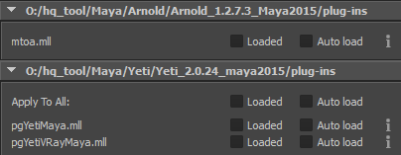
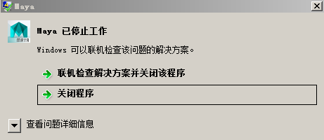

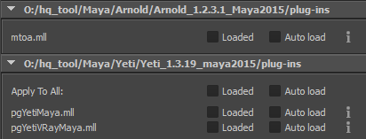
before
升级版本或重置电脑,需要安装及破解步骤繁琐
各环节版本不统一导致的文件崩坏
项目不同，多版本重复安装，极易出错
航天城项目
吴哥项目

Slide 4

now
免安装，一键自由切换插件版本配置，保持产线插件统一，及时更新插件。

Slide 5
配置工具所含插件列表
Maya2015通用配置：
Maya2015吴哥配置：
1.Arnold_1.2.7.3
2.Yeti_2.0.24
3.Vray_3.10.01
4.Shave _9.0V24
5.fisheye(球幕镜头插件)
6.AnzobinRigNodes
7.Realflow接口插件
8.ADV设置插件
1.Arnold_1.2.3.1
2.Yeti_1.3.19
3.Vray_3.10.01
4.Shave _9.0V24
5.fisheye(球幕镜头插件)
6.AnzobinRigNodes
7.Realflow接口插件
8.ADV设置插件

Slide 6
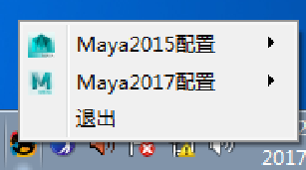


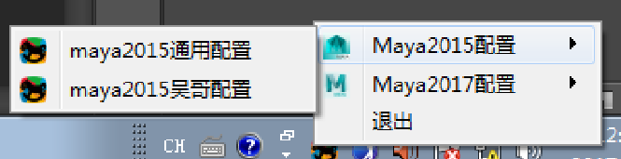
配置工具使用方法：
根据maya版本向右滑动
双击图标
屏幕右下角出现配置工具图标，在配置图标上右键
根据项目选择点击对应配置
1.确保maya安装C盘（默认安装）
2.执行前设置对所有程序以管理员身份运行（重要！！请看下一页）

Slide 7
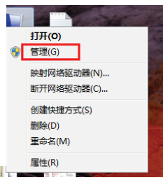
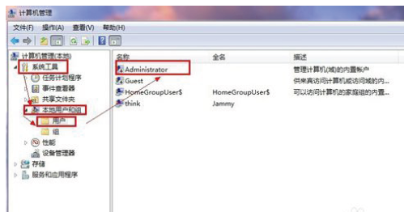
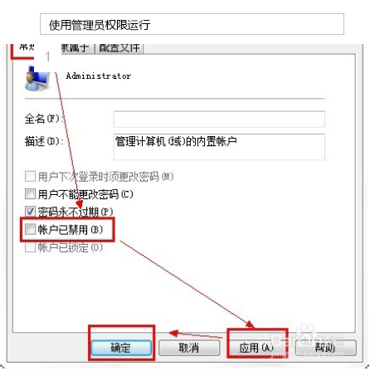
对所有程序以管理员身份运行：
在页面左侧，依此打开“计算机管理(本地)→ 系统工具→本地用户和组→用户”，在右侧
找到“Administrator”，双击打开
在打开页面选择常规栏目，去掉“账户已禁用”前的“√”，点击应用，确定
我的电脑右键，选择管理

Slide 8
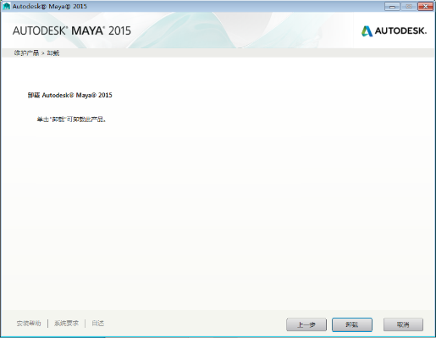
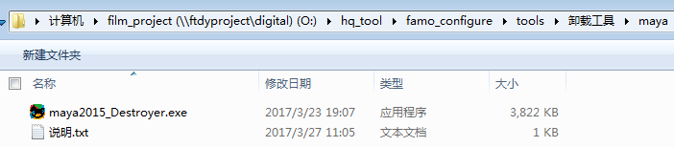
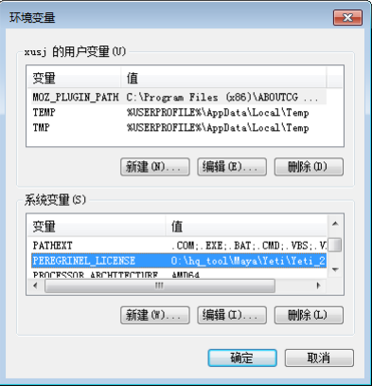
卸载方案：（使用之前需要进行如下操作）
1.Maya
2.彻底清除maya文件残留文件
（使用前先卸载干净maya！！）
卸载Ma
Y
a
工具路径：
O:\hq_tool\famo_configure\doc\插件卸载方法\卸载工具\maya
环境变量删改
删除环境变量里的PEREGRINEL_LICENSE变量

Slide 9
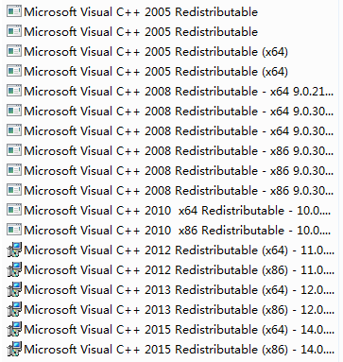
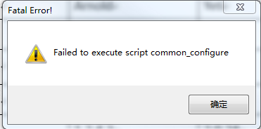
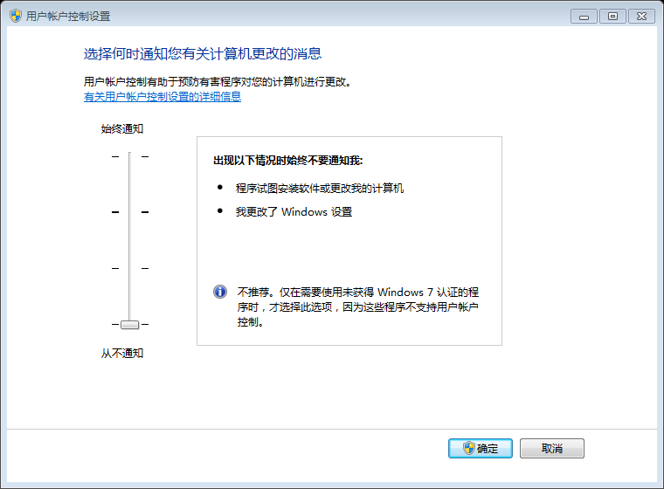
如果执行配置遇到以下错误：
检查一下库是否齐全：
安装此路径下对应安装包:
O:\hq_tool\famo_configure\tools\Visual Studio
若不全
若齐全,仍报此错
控制面板\所有控制面板项\用户帐户\用户账户控制设置下将设置为从不通知。

Slide 10
问题解决方案：
1.为什么的maya打开文件会崩溃？
答：有两种可能，有可能是rlm-yeti服务未卸载，或者是mentalray插件加载崩溃。
第一种情况请先停用rlm-yeti的服务，然后“O:\hq_tool\famo_configure\doc\插件卸载方法\卸载工具\yeti”文件夹路径下执行delete_rlm-yeti.bat批处理文件（请到服务列表中确保该服务已完全被卸载），删除C:\rlm文件夹（若删除不了，则可能是服务没卸载干净）。
第二种情况则重新安装mentalray插件。

Slide 11
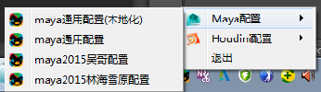
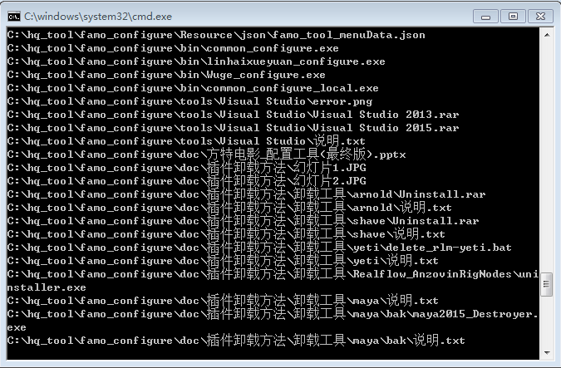
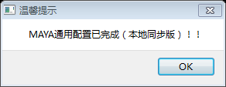
服务器插件本地化：
使用说明：
1.之前配置好的机子，选择maya通用
配置（本地化）选项进行配置即可;若
之前没进行配置的机子，请按要求卸载
原本地插件或彻底卸载maya，再执行
操作。
2.配置过程请关闭maya。
3.配置过程若出现报错，请暂时关闭杀
毒软件。
4.首次配置耗时较长，请耐心等候。
5.请确保你的C盘有足够空间（2G以上）
此过程耗时较长，请耐心等候，直至出现以下提示框，即完成。

Slide 12
插件本地化与服务器化的优劣对比：
服务器插件版本：
服务器插件本地化版本
（目前仅支持通用版本）
优点：
1.版本配置，切换速度快
2.时刻保持版本最新
3.可同时使用不同版本插件
缺点：
1.部分机子使用过程会出现卡
的状况（与网络状况和感染病毒
有关）
优点：
1.不会因为网络问题导致使用
过程出现卡顿现象
缺点：
1.需要定时进行与服务器同步
插件
2.建议不要在更新配置时，使用
Maya。
3.配置耗时较长

